Slide 1
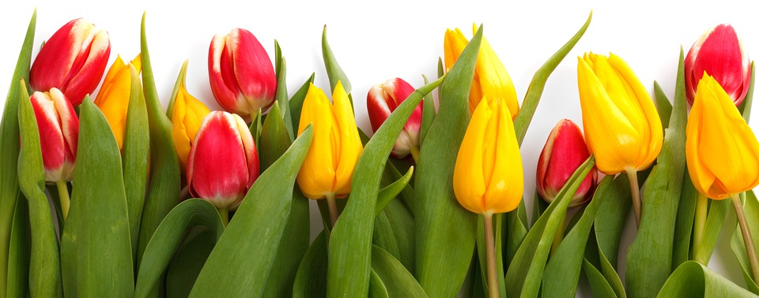
5. Lecke ajándékkártyák
Imádság
Uram!
Köszönöm a választási lehetőségeket! A döntések olyanok, mint a magok. A magnak figyelemre és gondozásra van szüksége. Áldd meg kérlek, a jövőmért tett erőfeszítéseimet. Had forduljak feléd, ahogyan a virág fordul a nap felé! Mert az én jövőm: veled lenni, Uram! A növénynek vízre, fényre és melegre van szüksége. Nekem a Te fényedre és melegségedre van szükségem, különösen a körülöttem tomboló vihar idején. Maradj mellettem, Uram, mert ismeretlen jövővel állok szemben. A Te kezedbe akarom tenni a jövőmet. Te vezess át az összes többi holnapon. Vezess, amikor sikeres vagyok. Taníts, hogy kitartsak melletted, akkor is, amikor sikertelen vagyok. Tudatosítsd bennem, hogy Te akkor is velem vagy! Adjál nekem tanítható lelkületet miközben a jövő feltárul előttem.
Jézus nevében
Ámen
Imádság
Uram!
Köszönöm a választási lehetőségeket! A döntések olyanok, mint a magok. A magnak figyelemre és gondozásra van szüksége. Áldd meg kérlek, a jövőmért tett erőfeszítéseimet. Had forduljak feléd, ahogyan a virág fordul a nap felé! Mert az én jövőm: veled lenni, Uram! A növénynek vízre, fényre és melegre van szüksége. Nekem a Te fényedre és melegségedre van szükségem, különösen a körülöttem tomboló vihar idején. Maradj mellettem, Uram, mert ismeretlen jövővel állok szemben. A Te kezedbe akarom tenni a jövőmet. Te vezess át az összes többi holnapon. Vezess, amikor sikeres vagyok. Taníts, hogy kitartsak melletted, akkor is, amikor sikertelen vagyok. Tudatosítsd bennem, hogy Te akkor is velem vagy! Adjál nekem tanítható lelkületet miközben a jövő feltárul előttem.
Jézus nevében
Ámen

